Slide 1
Методическое сопровождение подготовки к ГИА-2021
Интегрированные семинары
Практикумы
Мастер-классы
Консультации учителей- наставников, учителей-экспертов
Проведение пробных диагностических тестирований
Методическая служба

Slide 2
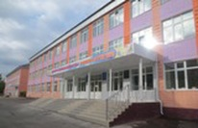
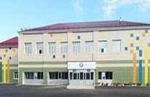
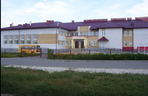
Ресурсные центры по подготовке обучающихся к ГИА
МБОУ «Балтасинская СОШ»
Обществознание
Английский язык
МБОУ «Балтасинская гимназия»
Химия
Биология
МБОУ «Мало-Лызинская СОШ»
История

Slide 3

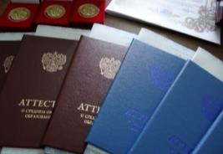
КОЛИЧЕСТВЕННЫЕ ПОКАЗАТЕЛИ
Количество участников ЕГЭ
Доля выпускников, получивших аттестат о среднем общем образовании

Slide 4
Средние баллы ЕГЭ-2020
№ | Предметы | 2020
 |  | Район | РТ
1 | Русский язык | 75,67 | 74,67
2 | Математика П | 61,98 | 59,52
3 | Физика | 58,80 | 60,03
4 | Химия | 63,67 | 59,16
5 | Биология | 58,53 | 56,13
6 | История | 72,50 | 64,09
7 | Обществознание | 72,89 | 63,41
8 | Информатика | 62,50 | 66,61
9 | География | 72,75 | 68,89
10 | Литература | 78,0 | 69,89
11 | Английский язык | 76,33 | 76,66

Slide 5
Доля высокобалльников за 3 года
№ | Наименование ОУ | 2018 |  | 2019 |  | 2020
 |  | кол-во | % | кол-во | % | кол-во | %
1 | Балтасинская СОШ | 22 | 26,8 | 29 | 29,2 | 30 | 31,90
2 | Балтасинская гимназия | 15 | 33,3 | 20 | 26,6 | 11 | 26,20
3 | Ципьинская СОШ | 10 | 14,7 | 5 | 14,7 | 14 | 29,79
4 | Ср.-Кушкетская СОШ | 8 | 15 | 2 | 22,2 | 4 | 22,22
5 | Мало-Лызинская СОШ | 8 | 24,2 | 3 | 17,6 | 3 | 30,00
6 | Бурбашская СОШ | 5 | 26,3 | 1 | 3,8 | 1 | 11,11
7 | Карадуванская гимназия | 11 | 21,5 | 10 | 38,4 | 6 | 31,59
8 | Кугунурская СОШ | 8 | 32 | 4 | 26,6 | 4 | 26,76
9 | Нуринерская СОШ | 5 | 11,6 | 8 | 38 | 3 | 8,30
10 | Нурминская СОШ | 6 | 19,3 | 13 | 50 | 9 | 50,0
11 | Салаусский лицей | 12 | 33,3 | 0 | 0 | 3 | 17,60
12 | Смаильская СОШ | 1 | 4,1 | 3 | 12 | 1 | 4,54
13 | Тюнтерская СОШ | 0 | 0 | 3 | 17,6 | 2 | 11,11
14 | Янгуловская СОШ | 1 | 10 | 3 | 11,1 | 0 | 0
 | РАЙОН | 112 | 20,93 | 104 | 24,18 | 91 | 24,13

